Slide 1
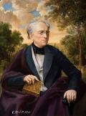
Федор Иванович
Тютчев
Стихи о природе

Slide 3
«Ещё в полях белеет снег,
А воды уж весной шумят –
Бегут и будят сонный брег,
Бегут и блещут и гласят…»

Slide 4
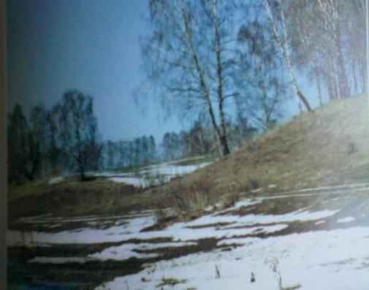
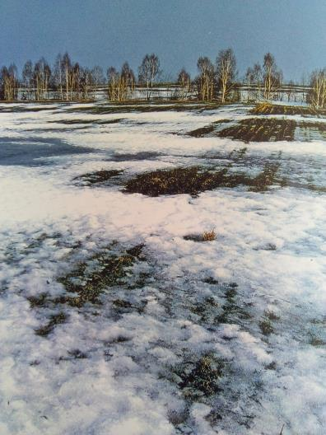

Slide 5
«Лист зеленеет молодой.
Смотри, как листьем молодым
Стоят обвеяны берёзы,
Воздушной зеленью сквозной,
Полупрозрачною, как дым…»

Slide 6
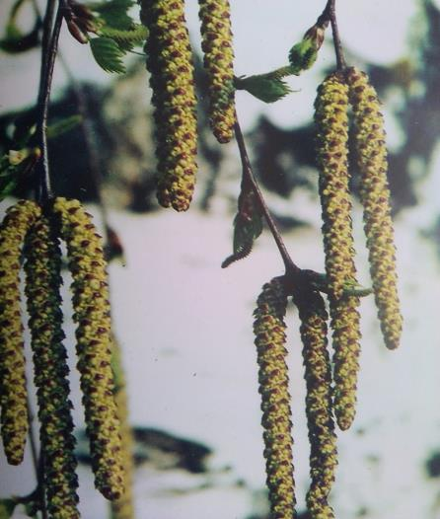
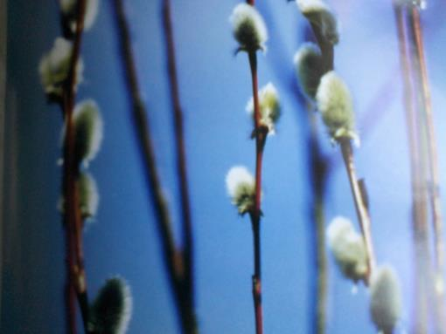

Slide 7
«Люблю грозу в начале мая,
Когда весенний первый гром,
Как бы резвяся и играя,
Грохочет в небе голубом…»

Slide 8
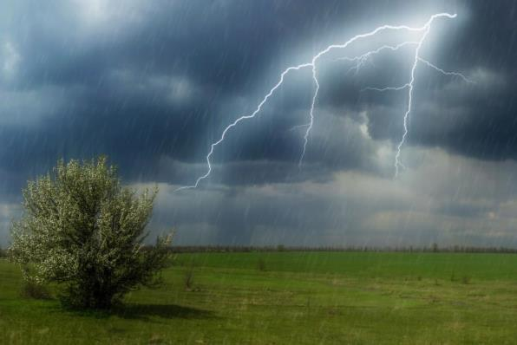
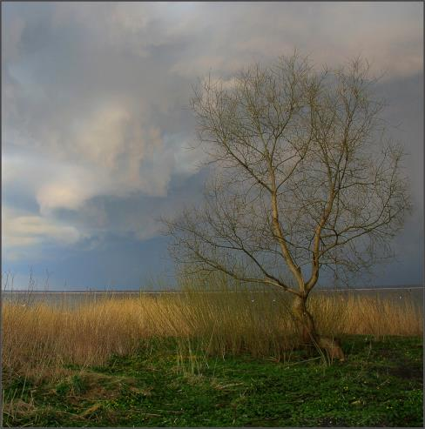

Slide 9
«Какое лето, что за лето!
Да это просто колдовство –
И как, прошу, далось нам это
Так ни с того и ни с сего?..»

Slide 10
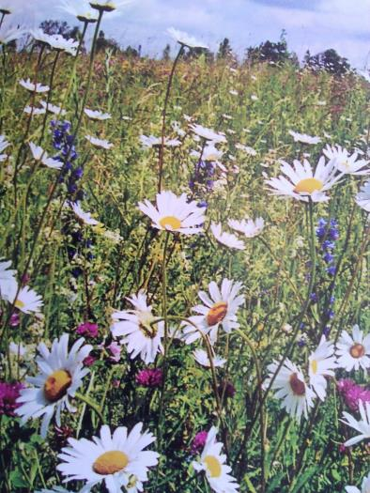
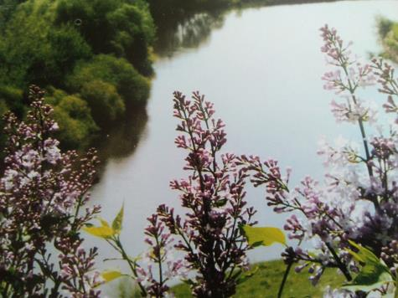
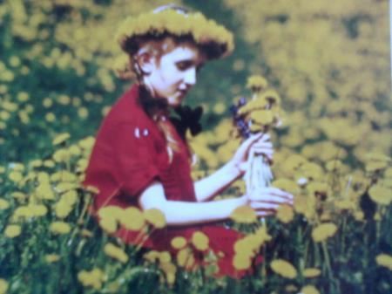

Slide 11
«Что ты клонишь над водами,
Ива, макушку свою?
И дрожащими листами,
Словно жадными устами,
Ловишь беглую струю?..»

Slide 12
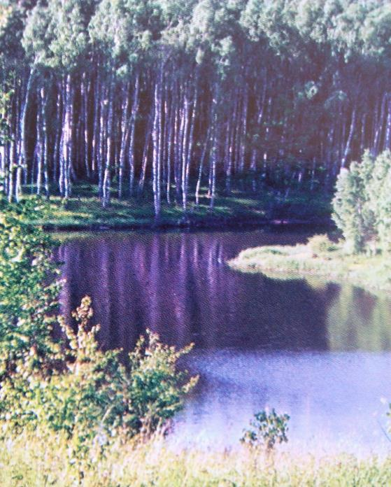

Slide 13
«Лениво дышит полдень мглистый,
Лениво катится река,
И в тверди пламенной и чистой
Лениво тают облака…»

Slide 14
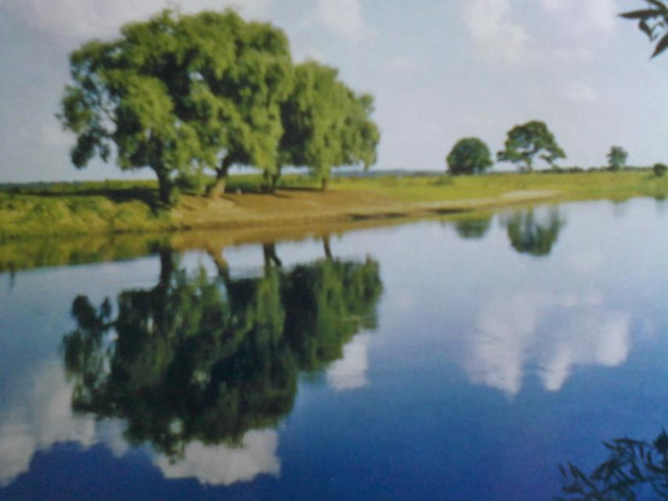

Slide 15
«Смотри, как роща зеленеет,
Палящим солнцем облита,
А в ней какою негой веет
От каждой ветки и листа!»

Slide 16
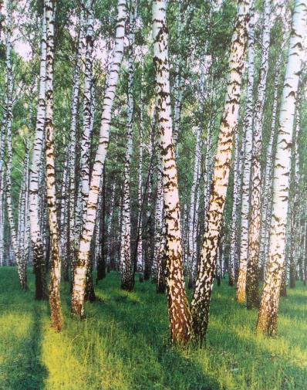
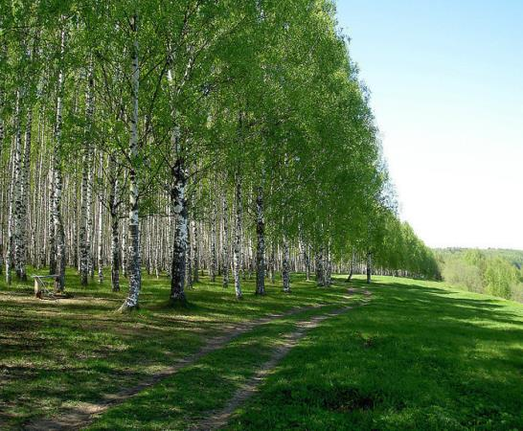

Slide 17
«Уж солнца раскалённый шар
С главы своей земля скатила…»

Slide 18
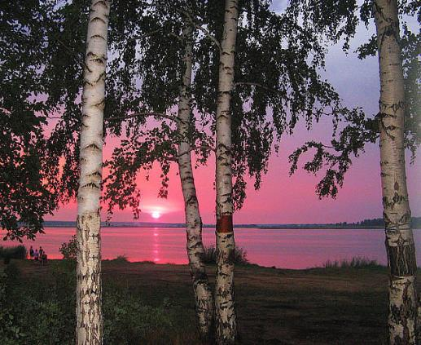
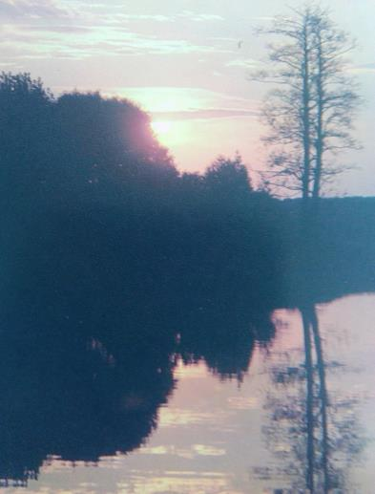

Slide 19
«Есть в осени первоначальной
Короткая, но дивная пора –
Весь день стоит как бы хрустальный,
И лучезарны вечера…»

Slide 20
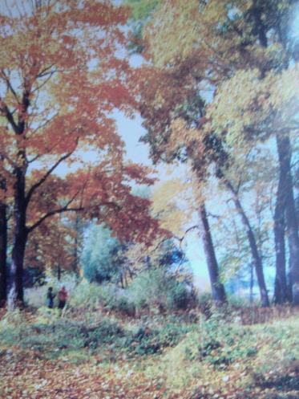
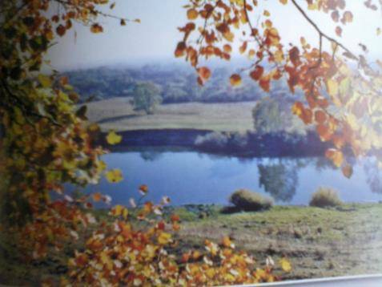
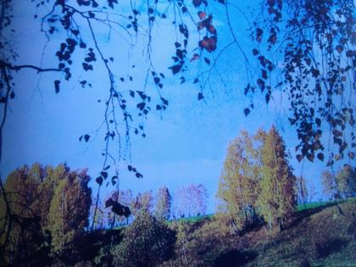

Slide 21
«Обвеян вещею дремотой,
Полураздетый лес грустит…
Из летних листьев разве сотый,
Блестя осенней позолотой,
Ещё на ветви шелестит…»

Slide 22
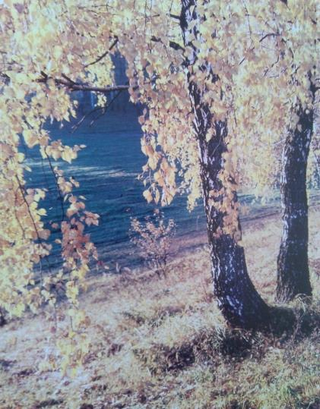
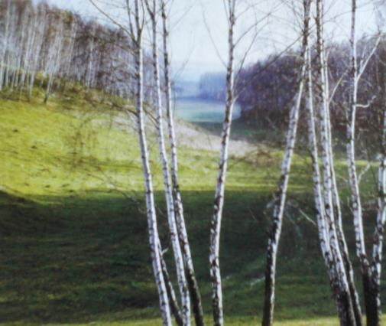

Slide 23
«Чародейкою Зимою
Околдован лес стоит –
И под снежной бахромою,
Неподвижною, немою,
Чудной жизнью он блестит…»

Slide 24
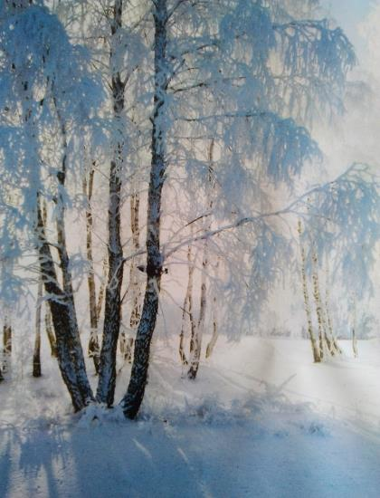
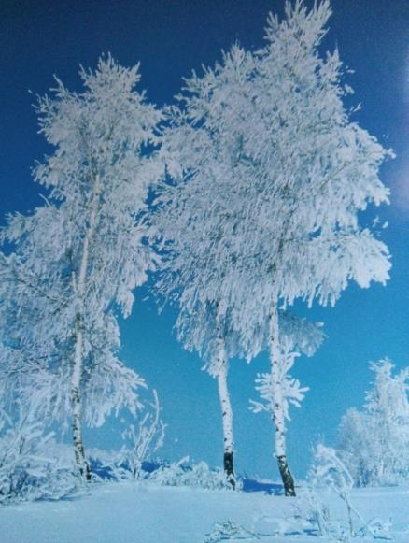

Slide 25
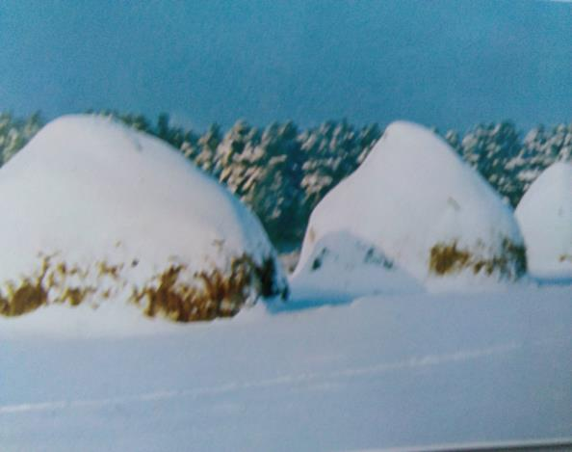
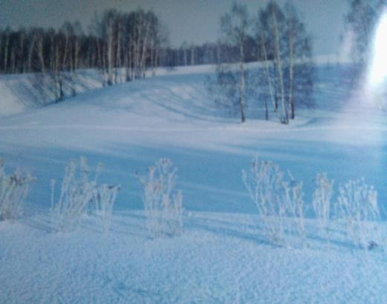

Slide 26
Ф.И. Тютчева:
«Ещё земли печален вид»
«Весенние воды»
«Весенняя гроза»
«Первый лист»
«Лето 1854»
«Смотри, как роща зеленеет»
«Что ты клонишь над водами»
«Летний вечер»
«Есть в осени первоначальной»
«Обвеян вещею дремотой»
«Чародейкою Зимою»
Фото Николя Романова
Музыка: оркестр Поля Мориа«Токката»

